Slide 1
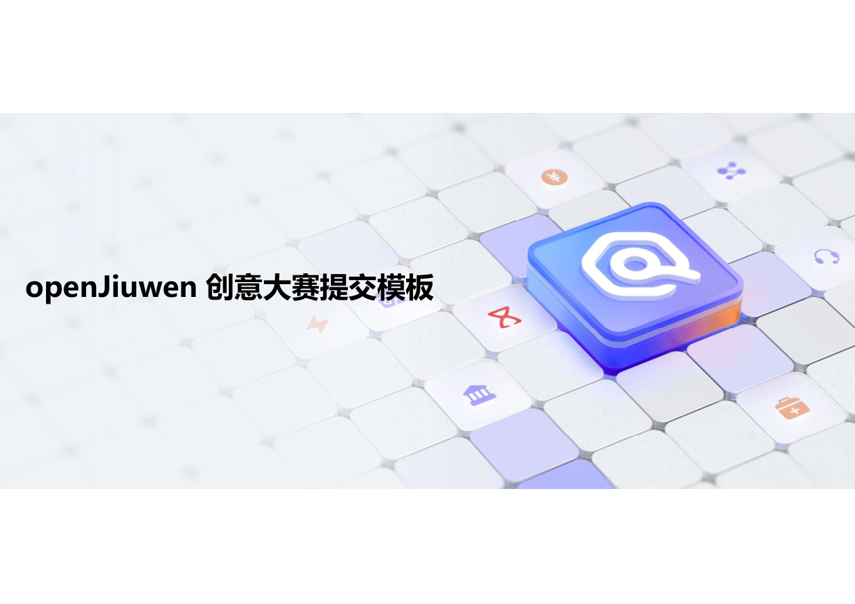
需求翻译官
openJiuwen 智能体创新大赛 · 创意方案
把模糊想法，翻译成可确认、可讨论的需求。

Slide 2

创意名称：需求翻译官
创意描述
（必填）
应用场景
（500字以内）
（必填）
需求翻译官是一款面向产品需求沟通的交互式 Agent。它通过少量、循序渐进的问答，帮助需求提出者把模糊想法逐步澄清为结构化需求草稿。Agent 聚焦目标用户、痛点、预期结果、关键流程、范围约束和验收方式；回答含糊时继续追问，暂时无法确定的信息标为待确认。最终由用户核对、修改后再交给产品或研发团队评审。项目坚持“先澄清，再整理；不确定就标注，不替用户做决定”，降低需求误解与反复确认的风险。
面向业务部门提出软件功能需求、产品经理整理需求的沟通场景。业务方往往先说“做得更方便”或“加一个审批功能”，却未明确使用者、触发条件、主流程、边界和成功标准。需求翻译官通过交互访谈逐项澄清，形成可复核的需求摘要、功能范围、未决问题与验收草稿。潜在价值是让业务、产品与研发围绕同一份有来源、有状态的需求材料继续协作，避免把 Agent 推测误当成用户已确认的事实。目标用户与实际成效仍需通过真实访谈验证。
所属主题
（必填）
办公
2

Slide 3
创意方案构想
方案详情
（必填）
核心能力：
1. 接收自然语言需求，围绕用户、痛点、目标、流程、范围和验收方式建立需求画像。
2. 优先询问会影响需求理解的关键缺口；每轮少量提问，避免一次性长问卷。
3. 发现笼统回答时追问具体例子；允许跳过，并把未知信息标为“待确认”。
4. 记录回答来源与确认状态，阶段性总结并请用户核对、修改。
5. 生成结构化需求草稿，供需求方确认、产品经理评审后再进入后续流程。
方案优势（可选）
技术依赖（可选）
与直接扩写一句提示词不同，本方案把“澄清过程”作为核心：问题围绕需求缺口推进；用户事实、待确认项和 Agent 建议分开记录；草稿可追溯、可修订。当前已有可交互规则原型与完整角色模拟案例，但真实用户效果尚待评估。
当前：原生 HTML/CSS/JavaScript 规则驱动原型，无模型 API、后端或 WorkSwarm 集成。
后续：若入围，计划评估服务端 LLM 接入、结构化会话状态、人工确认与隐私保护；模型服务和预算待定。现有样例测试为手写规则检查，不代表真实效果。
3

Slide 4
DEMO 或示意图：一次需求澄清如何发生
示意案例：用户说“想让团队会议协作更高效”——以下是访谈路径设计，模拟回答不代表真实用户调研。
01 说出想法
02 Agent 追问
03 标记信息状态
04 生成需求草稿
输入：
问题：
画像：
输出：
“我想让会议更高效。”
用户不需要先会写 PRD。
“哪个环节最耗时或最容易遗漏？谁在使用？”
一次聚焦少量关键问题。
已记录：会议协作
待确认：具体痛点
建议：举一个最近的例子
用户与场景
痛点与目标
主流程与范围
未决项与验收标准
当前可操作 Demo：web/showcase.html → 现场输入 → 追问 → 查看并下载 Markdown 草稿。当前网页为规则驱动原型，未调用 LLM API。
4

Slide 5
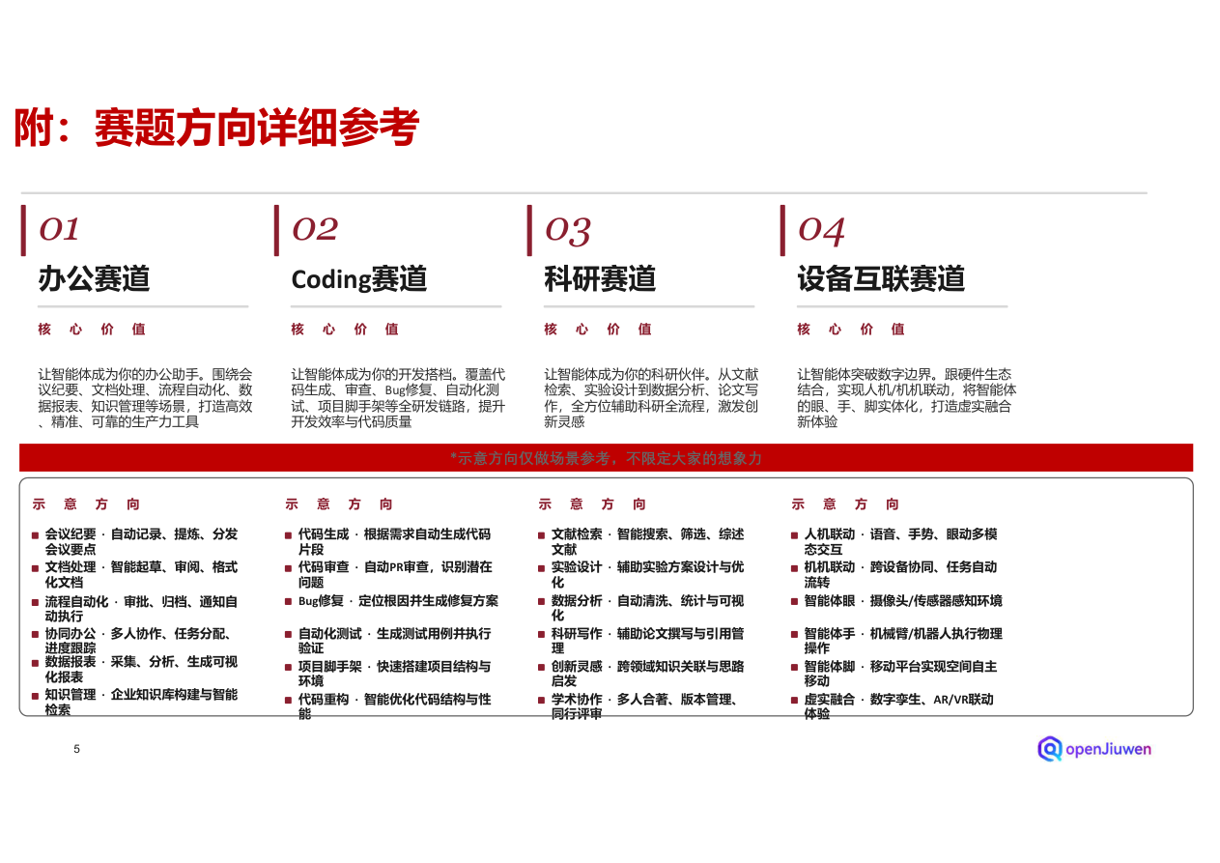

Slide 6
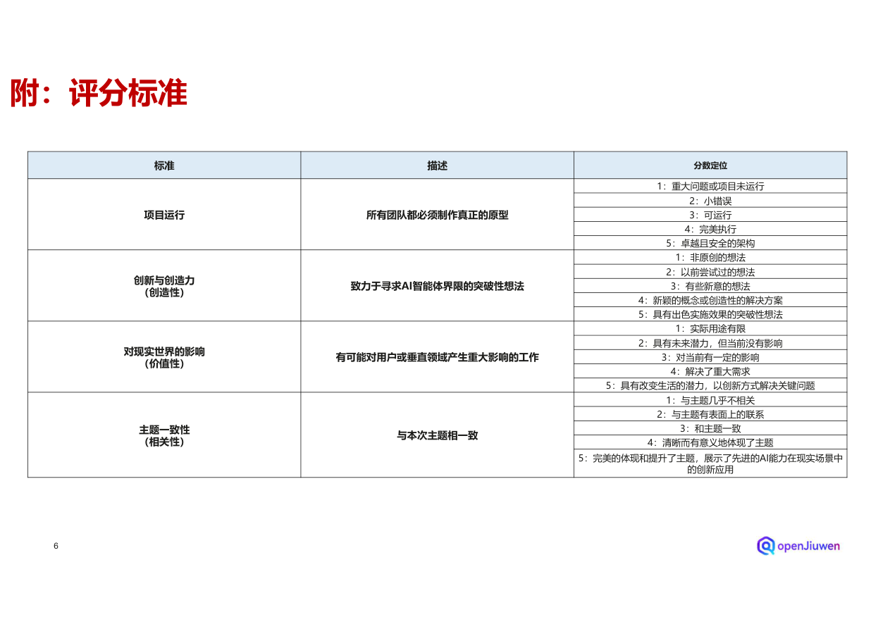

Slide 7


